Slide 1

Programa de Estudios por Competencias
Administración de la Mercadotecnia
Unidad I
Licenciatura en Contaduría
7mo. Semestre.
Otoño 2017
Semestre 2017 B
Agosto 2017- Enero 2018
M. en A. Leisdy del Carmen Gutiérrez Olmos

Slide 2
Presentación
El objetivo General es formar profesionales con la capacidad para enfrentar los retos y cambios de las nuevas tendencias en el campo de la mercadotecnia con una visión estratégica, sentido humanista y aplicando las técnicas y herramientas administrativas bajo un enfoque sistémico en el manejo de recursos, con especial énfasis en el ser humano y su entorno.

Slide 3
Presentación
El marketing es la función de negocios que identifica las necesidades y deseos de los clientes; determina los mercados meta que mejor puede servir a la organización y diseña los productos, servicios y programas apropiados para servir a esos mercados. Es una filosofía que guía a toda organización (Kotler, 2004).

Slide 4
Presentación
El curso de administración de mercadotecnia permitirá conocer sus fundamentos esenciales, así como su importancia en los diferentes ámbitos, los tipos de mercado, el comportamiento del consumidor hacia determinados productos a través de los sistemas de información de mercadotecnia, lo que redundará en la toma de decisiones de la alta dirección de las organizaciones.
Los conocimientos adquiridos en esta unidad de aprendizaje, son generalidades que permitirán una visión amplia y sólida de lo que es la mercadotecnia.

Slide 5
Propósito de la unidad de aprendizaje
El alumno:
Analizar los elementos fundamentales de la Mercadotecnia, aplicando sus procesos y técnicas generales a los diferentes tipos de mercados, con la finalidad de tomar decisiones acordes a la realidad.

Slide 6
Competencias Genéricas
Utilizar un sistema de información de marketing sobre la situación que guarda un producto o servicio respecto a su mercado, para la toma de decisiones de la organización.

Slide 7
Estructura de la unidad de aprendizaje
UNIDAD DE COMPETENCIA I
Comprender y analizar la evolución, conceptualización, importancia, objetivos, clasificación, entre otros, de la mercadotecnia, así como su entorno legal.

Slide 8
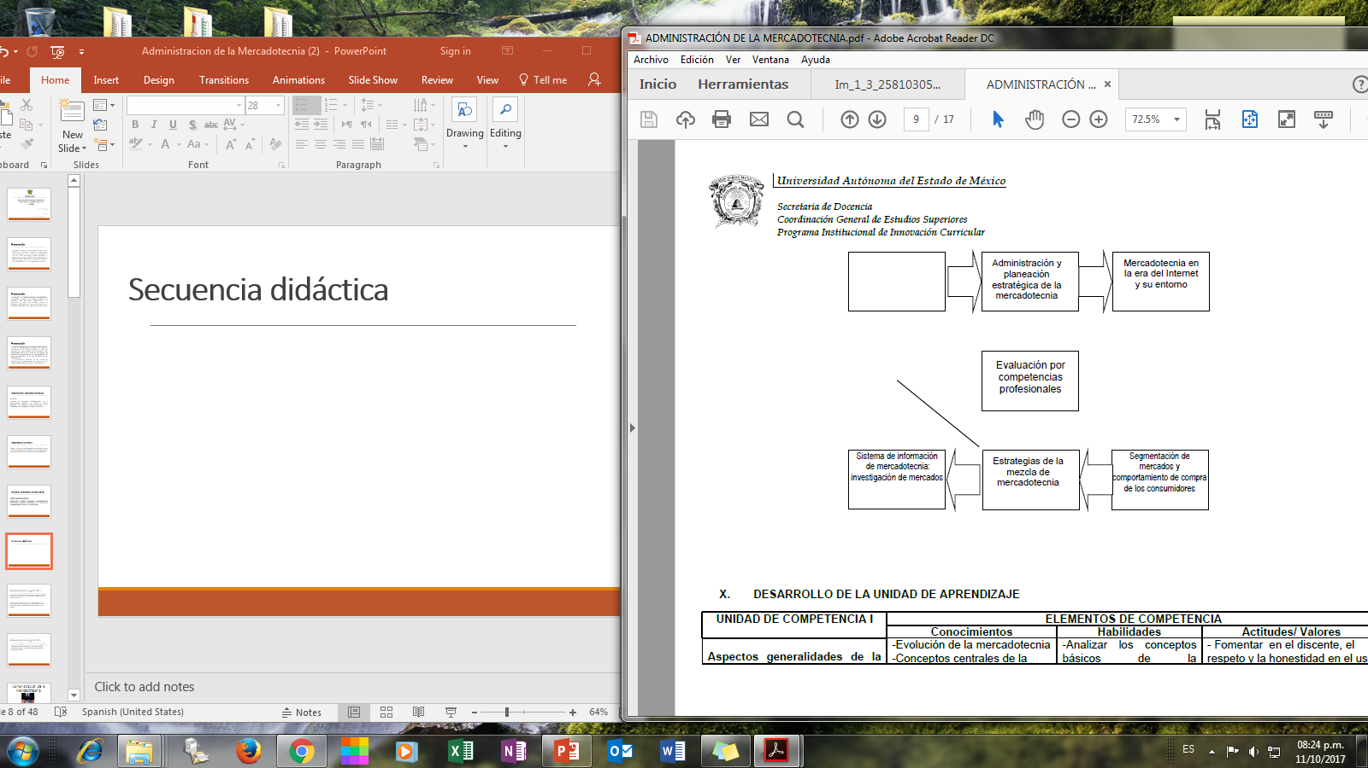
Secuencia didáctica

Slide 9

Conocimientos
Conceptos centrales de la mercadotecnia.
Definición de mercadotecnia Kotler, Stanton, Fischer
Importancia

Slide 10

Habilidades
Analizar los conceptos básicos de la mercadotecnia y sus tendencias.
Comprender la definición de marketing a partir de su conceptualización.

Slide 11
Productos
Concepto de mercadotecnia
Exposición oral
Cuadro sinóptico de palabras clave del concepto de mercadotecnia

Slide 12

Administración de la Mercadotecnia
Aspectos Generales de la Mercadotecnia
Conceptos e Importancia

Slide 13

Objetivo
Conocer, comprender y analizar los aspectos generales de la mercadotecnia, como su evolución, conceptualización, importancia, objetivos, clasificación, entre otros, así como su entorno legal.

Slide 14

Concepto de Mercadotecnia
“El proceso de planeación, ejecución y conceptualización de precios, premiación y distribución de ideas, mercancías y técnicas para crear intercambios que satisfagan objetivos individuales y organizacionales".
American Marketing Association (AMA), 1960

Slide 15

Concepto de Mercadotecnia
Es aquella actividad humana dirigida a satisfacer necesidades, carencias y deseos a través de procesos de intercambio.
  (Kotler y Amstrong, 2000)

Slide 16
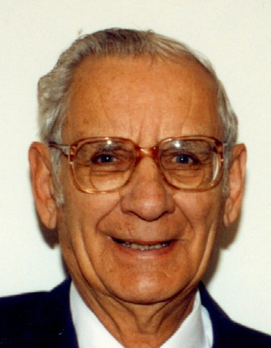
Concepto de Mercadotecnia
“Sistema global de actividades de negocios, proyectados para planear, establecer el precio, promover y distribuir bienes y servicios que satisfacen deseos de clientes actuales y potenciales.” (Stanton, )

Slide 17

Concepto de Mercadotecnia
“Es aquella que vende artículos y/o servicios con el afán de obtener utilidades económicas”
(Fisher, L. 1988)

Slide 18

Concepto de Mercadotecnia
“La satisfacción del consumidor en el momento preciso, en el lugar adecuado y al precio justo”. (Sangri, 2014)

Slide 19
Clasificación de la evolución del concepto de mercadotecnia
Preconceptual 1900-1960
Conceptual 1960-1990
Período actual 1990-2005
(Carasila C. y Milton A. 2008)

Slide 20
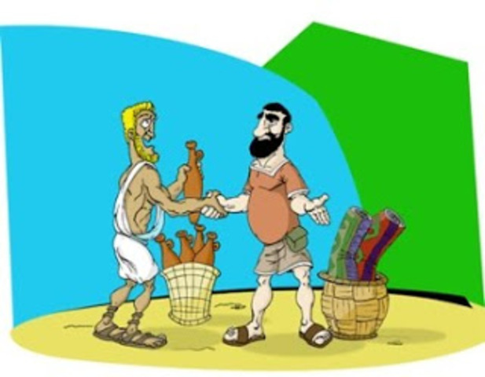
Período preconceptual
1900-1920 Identificación
Primeras aportaciones como parte de la economía (Contacto de la producción con el consumo)
(Munuera, 1992)

Slide 21

Período preconceptual
1921-1945 Funcionalista
Principios y sistemas de Marketing, economía basada en la oferta
(Munuera, 1992)

Slide 22

Período preconceptual
1945-1960 Preconceptual
Avances tecnológicos, economía apoyada en el consumo
(Munuera, 1992)

Slide 23

Período conceptual
      1960 y 1989
Primera definición formal de marketing American Marketing Association (AMA)
Marketing en el ámbito social
Orientación estratégica y
Nueva definición de la AMA.
(Carasila C. y Milton A. 2008)

Slide 24

Período actual
1990 a la fecha
Marketing de relaciones
Orientación del mercado
Marketing e internet
Últimos conceptos de marketing
(Carasila C. y Milton A. 2008)

Slide 25

Período actual
Marketing de relaciones
Atraer, mantener y realzar las relaciones con el cliente.
(Carasila C. y Milton A. 2008)

Slide 26

Período actual
Orientación del mercado
Asume la necesidad de orientarse proactivamente al exterior de la empresa, con énfasis en la generación continuada de valor para el público objetivo.
        (Álvarez, L., Santos, M. y Vázquez R, 2001).

Slide 27

Período actual
Marketing e internet
La telaraña global de redes informáticas que hizo posible la comunicación internacional instantánea y descentralizada.
  (Kotler, P., Armstrong, G., Saunders, J. y Wong, V., 2000)

Slide 28

Período actual
Últimos conceptos de marketing
Es una función de la organización y un conjunto de procesos para la creación, comunicación, entrega de valor a los clientes, para gestionar las relaciones con los mismos, de modo que se beneficien, la organización y sus grupos de interés.
    AMA, 2004

Slide 29



Importancia de la Mercadotecnia
“Sería difícil imaginar un mundo sin la mercadotecnia“
(Stanton, Etzel y Walker, 2004)

Slide 30

Importancia de la Mercadotecnia
Directamente reflejada en tres grandes áreas:
Economía
Estándar de vida
Empresas más competitivas

Slide 31

Importancia de la Mercadotecnia
Economía:
Genera empleos directos e indirectos
Mercados, producción y distribución masiva
Atrae mas capital
(Sandhusen R., 2002)

Slide 32

Importancia de la Mercadotecnia
Estándar de vida
Investigación de mercados
Identificar necesidades y deseos de los consumidores

Slide 33
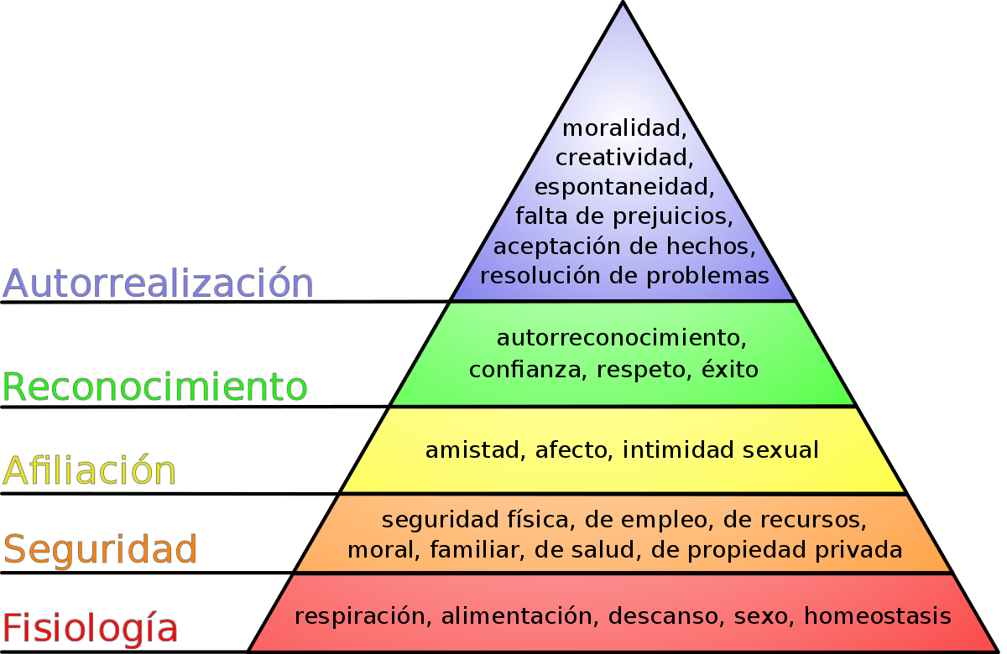
Importancia de la Mercadotecnia

Slide 34
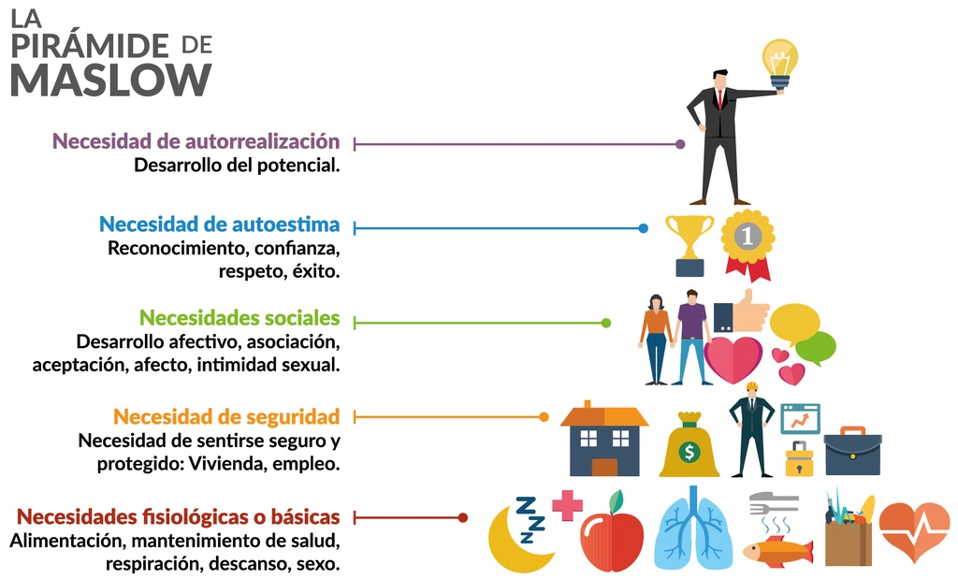
Importancia de la Mercadotecnia

Slide 35

Importancia de la Mercadotecnia
Empresas más competitivas
Atención al cliente
Producto, Precio, Plaza y Promoción

Slide 36

Importancia de la Mercadotecnia
Radica en satisfacer las necesidades o deseos de sus clientes
  (Stanton, Etzel y Walker, 2004)

Slide 37

Importancia de la Mercadotecnia
Alcanza objetivos de supervivencia, obtención de utilidades y crecimiento.
  (Stanton, Etzel y Walker, 2004)

Slide 38

Importancia de la Mercadotecnia
Actividades:
Evaluación de necesidades
  (Lamb., Hair. y McDaniel, 2002)

Slide 39

Importancia de la Mercadotecnia
Actividades:
Satisfacción de los clientes potenciales y actuales
  (Lamb., Hair. y McDaniel, 2002)

Slide 40

Importancia de la Mercadotecnia
Actividades:
Diseño y manejo de la oferta
(Lamb., Hair. y McDaniel, 2002)

Slide 41

Importancia de la Mercadotecnia
Actividades:
Determinación de precios
(Lamb., Hair. y McDaniel, 2002)

Slide 42

Importancia de la Mercadotecnia
Actividades:
Estrategias de distribución
  (Lamb., Hair. y McDaniel., 2002)

Slide 43
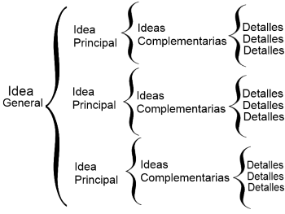
Dinámica
Elabora tu concepto de mercadotecnia
Cuadro sinóptico de las palabras claves de mercadotecnia
¿Como influye la mercadotecnia en el pasado y en la vida diaria?

Slide 44

Retroalimentación
Comenta tu concepto de mercadotecnia con el grupo

Slide 45
Referencia bibliográfica
Álvarez, L., Santos, M, y Vázquez, R. (2001). El Concepto de Orientación al Mercado: Perspectivas, Modelos y Dimensiones de Análisis. Universidad de Oviedo.
American Marketing Association, Committee on Terms (1960). Marketing Definitions: A Glossary of Marketing Terms. Chicago. R.S. Alexander (Chairman).
AMA (2004). Dictionary of Marketing Terms (Consultado en https://www.ama.org/AboutAMA/Pages/Definition-of-Marketing.aspx, el 05 julio 2017].
Fisher, L. Mercadotecnia. México: Interamericana, 1988.

Slide 46
Referencia bibliográfica
Fisher, L. y Espejo, J. (2004). Mercadotecnia, México: Mc Graw Hill.
Kotler, P., Armstrong, G., Saunders, J. y Wong, V. (2000). Introducción al Marketing, (2ª ed. Europea). España. Prentice Hall.
Kotler, P. y Amstrong, G. (2006). Marketing. Pearson. México.
Lamb, C., Hair, H. y McDaniel, C. (2002). Marketing. México. Sexta Edición. International Thomson Editores.
Sandhusen, R., (2002). Mercadotecnia. Primera Edición, Compañía Editorial Continental S.A.
Stanton, W. Etzel, M. y Walker, B., (2004). Fundamentos de Marketing. México: Mc Graw Hill

